Slide 1
Gestor de Refeições
PAP de Gonçalo Amaro

Slide 2
Agradecimentos Especiais
Professor Boturão Neves
Aluno Carlos Cabrita
A minha mãe

Slide 3
Indice Basico
Introdução e Objectivos
Desenvolvimento (e explicação)
Funcionamento e Demonstração

Slide 4
Introdução sobre o GesRef IPE
É um programa de gestão de Refeições dos Professores e Militares que consiste numa maquina feita com um Arduino que lê os RFID-Cards, uma base de dados em SQL e uma GUI feita em C# no WPF do Visual Studio Community 2017
É um programa que foi desenvolvido nos últimos 3 dias (esta semana).
É a razão pela qual entendo o porquê dos MEMEs internautas sobre Programadores e chávenas de Café...

Slide 5
Objectivo e funcionamento
Ler o Cartão RFID
Enviar os dados lidos para a App.
Marcar as Senhas
Com os dados recebidos e enviar para SQL.
Guardar a Info na Tabela
Para pordermos ter sempre disponivel.

Slide 6
Desenvolvimento
Development = Cabeça.startDor();

Slide 7
C#
O código está divido em partes, cuja umas correm atrás do conteúdo grafico e outras controlam o mesmo.
O start.cs é o que escuta do Arduino, ele escuta a porta COM escolhida e mostra o Output do arduino (Input no programa gráfico). Ele tem um timer que vai dando as leituras e se houver dados recebidos ele abre o reservas.cs, que por sua vez irá registar a senha de Almoço (ou Jantar, é alterável). Isto se o cliente tiver saldo.
Existe o utentes.cs que apresenta uma janela com os dados do cliente e as suas respetivas senhas marcadas, NIF e Contacto.
Todas estas Forms/Janelas correm dentro de uma maior que é o MDIParent1.cs (automatic name) que oferece-lhes um espaço gráfico fechado.
Cerca de 550 linhas de codigo.

Slide 8
Arduino
O codigo está divido em partes também, facilita a escrita e a organização, porém com filosofia diferente do C# em que está separado por funções em C/C++.
Utilizei o hardware do trabalho de um aluno CFS porém não pude utilizar o código dele senão como guia, pois não encontrei as bibliotecas utilizadas pelo sujeito.
Sendo a unica hipotese escrever o meu codigo, popei tempo utilizando partes do dele adaptadas às bibliotecas que eu tinha disponíveis.
Tive também de descartar da placa de ethernet (não fazia falta nem tinha biblioteca) e da conversão hexadecimal, porem tiver de acrescentar dados que serão registados no SDCard como Data escrita, hora, e numero de vezes que passou hoje (considerandoo facto que não passa duas seguidas).
Cerca de 350 linhas de codigo.

Slide 9

Outras coisas...
SQL aqui...
...e ali.
Temos uma DB em SQL com duas Tables, uma para as senhas e outra para os dados do utente.
Temos também um trigger em SQL que faz a gestão da questão: “Sem dinheiro não vai comprar.”
Simples... Se: Saldo < Almoço/Jantar: Então: MessageBox: Sem saldo; Senão: Saldo = Saldo – Almoço/Jantar; NewRow; //Senha

Slide 10
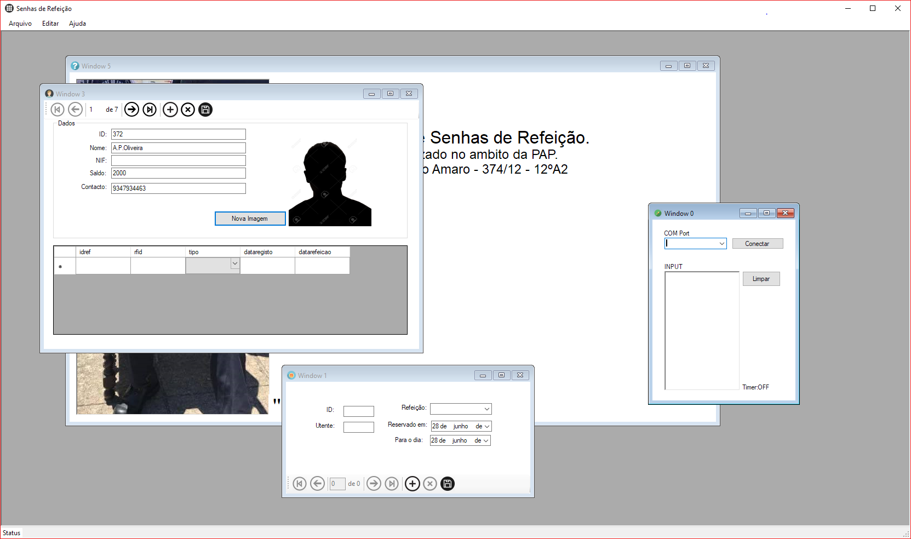

GUI
Onde a magia acontece.

Slide 11
Funcionalides
//Se não funciona, não serve para nada.

Slide 12
O que a solução incorpora?
Um leitor de cartões RFID com SDCard para guardar registos dos cartões que passaram.
Um Instalador de programa.
E o grande programa. Que vem com o: -Connect (Para receber o Output do Arduino); -O Registo de Senha; -Visualizador de Utentes

Slide 13
Requisitos Minimos
Computador Windows
Drivers do Arduino
Disponibilidade para Aprender a usar

Slide 14
Vamos agora ver a PAP
Obrigado pela vossa atenção.

Slide 15
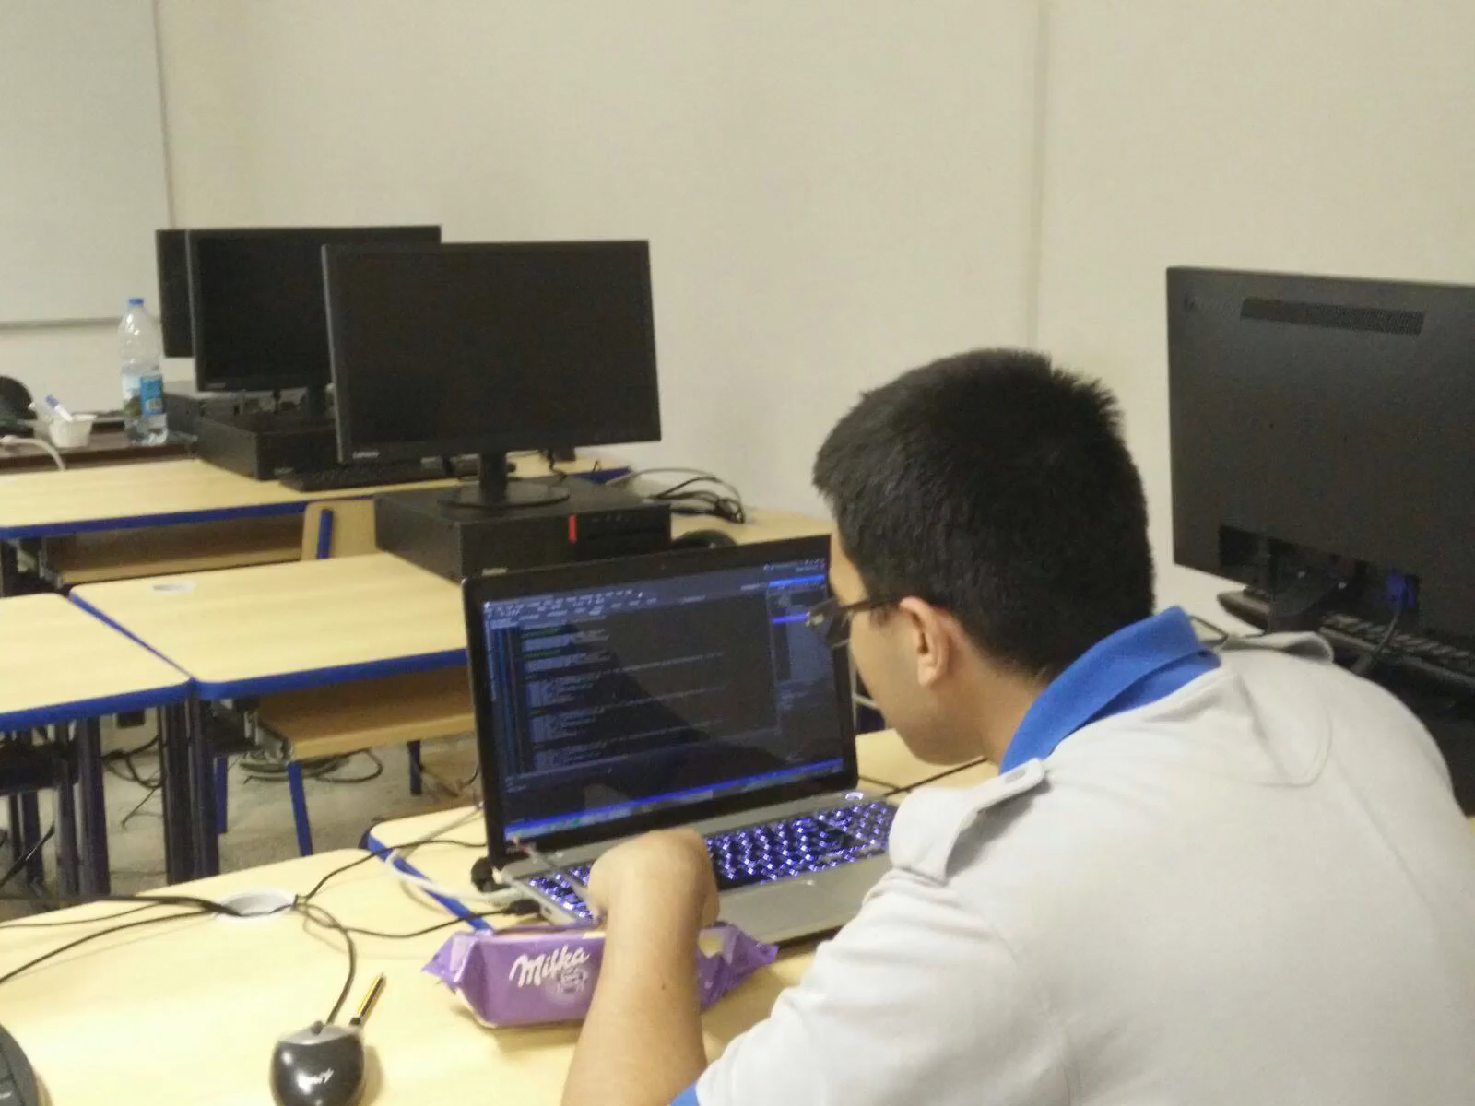
Vídeo de 30 segundos sobre 3 dias...

